Slide 1
Geometry Dash
Таранда Денис

Slide 2
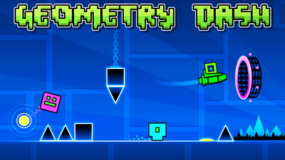
Я попытался сделать игру, которая похожа на игру Geometry Dash

Slide 3
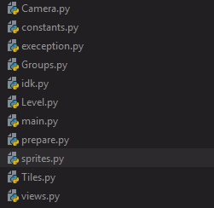

Slide 4
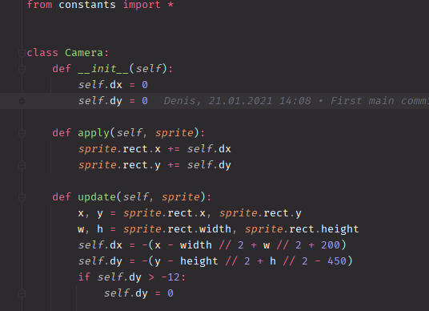

Slide 5
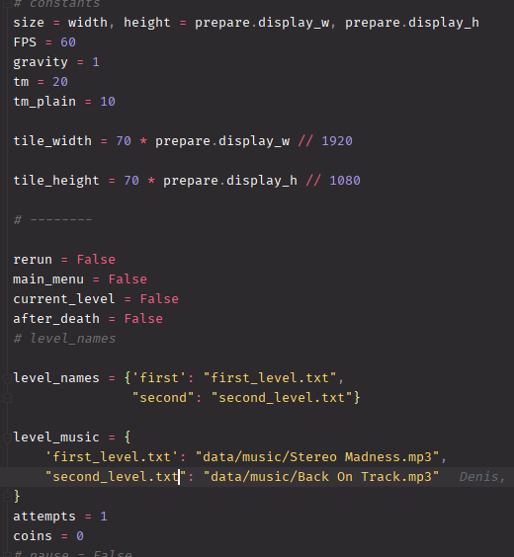

Slide 6
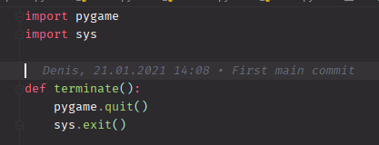

Slide 7
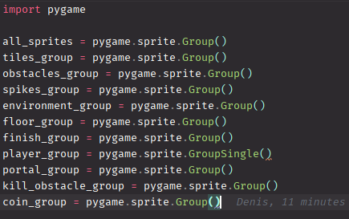

Slide 8
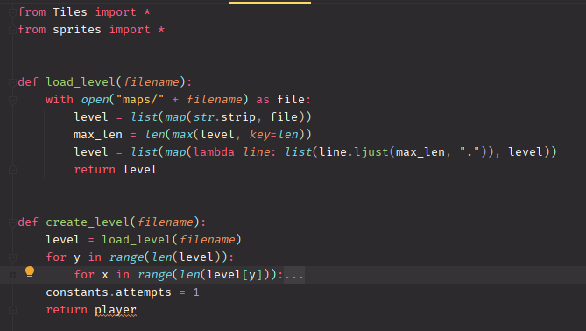

Slide 9
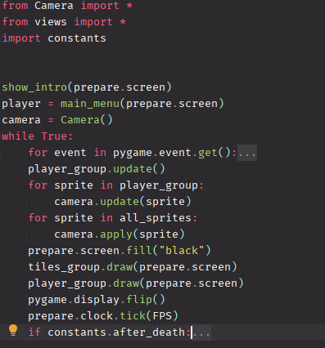

Slide 10
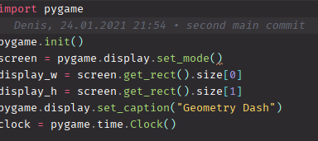

Slide 11
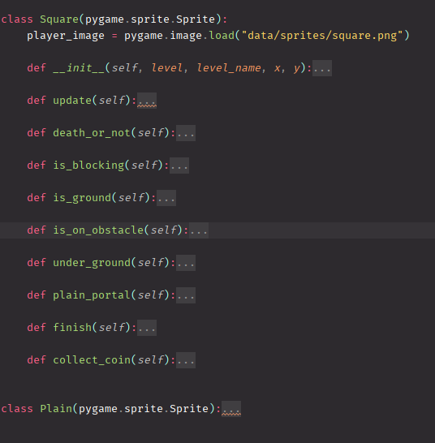

Slide 12
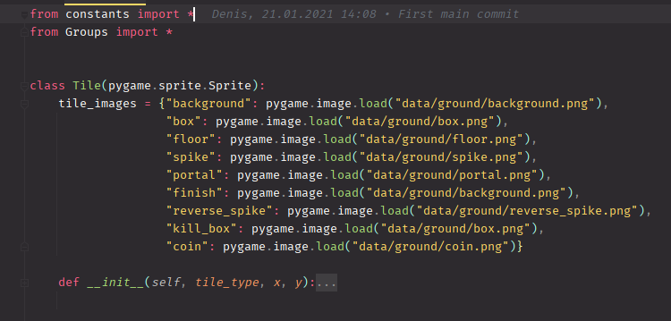

Slide 13
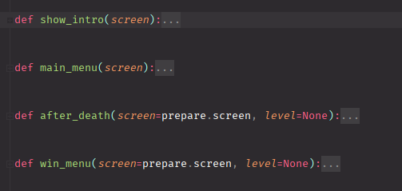

Slide 14
Технологии
Pygame
Sys

Slide 15
Что сделано
Самолетик
Порталы
Прыжок
Музыка
2 уровня и возможность добавления

Slide 16
Что можно сделать
Geometry Dash 3d
Новые порталы
Прыжки по битам
Анимацию смерти и прыжка
Паузу
Добавить БД
При большом изменении высоты изменять высоту камеры

